Slide 1
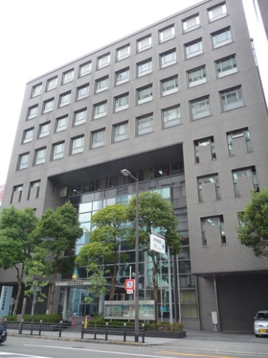
大阪府ESCO事業の導入事例⑲
（1/2）
事業名 | 大阪府東警察署外7件ESCO事業
契約者名 | 日本電技株式会社、三井住友ファイナンス＆リース株式会社
契約期間 | 平成27年9月30日 ～ 平成37年3月31日 ESCOサービス期間は平成28年4月1日～平成37年3月31日（9年間）
契約方式 | シェアード・セイビングス契約（民間資金活用型）
主な省エネ 改修内容 | ・ 空調熱源の更新（南・堺警察署） ・ CO₂制御による外気抑制 ・ 断熱フィルム導入 |  | ・ BEMSの導入 ・ LED照明の導入 ・ 節水器具の導入
導入効果 | 省エネルギー率：35.1%（計画値） |  | CO2 削減率 ： 35.0％（計画値）
対象施設 | 東、南、大正、西成、東淀川、羽曳野、寝屋川、堺警察署
施設概要 （東警察署） | 用途 所在地 竣工時期 延床面積 構造・階数 | : 警察署 : 大阪市中央区本町 : 1992年 : 8,602 m² : 鉄骨鉄筋コンクリート造 地上9階 / 地下1階

Slide 2
大阪府ESCO事業の導入事例⑲
【契約に基づくESCＯ事業の経費と利益配分】
（2/2）
（単位：千円／年）
光熱水費
【 235,017 】
光熱水費
削減額
【69,977 】
府の利益
【 13,036 】
府の利益
【 69,977 】
ESCO
サービス料
【 56,941 】
光熱水費
【 165,040 】
光熱水費
【 165,040 】
ESCO実施前
ESCOサービス期間（9年間）
契約期間満了後

